Slide 1
МУСОРА В ПРИРОДЕ НЕТ!
!

Slide 2
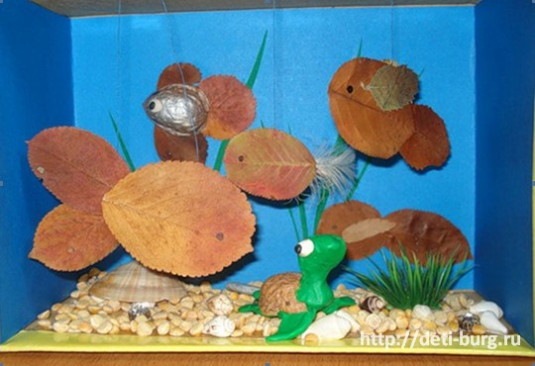
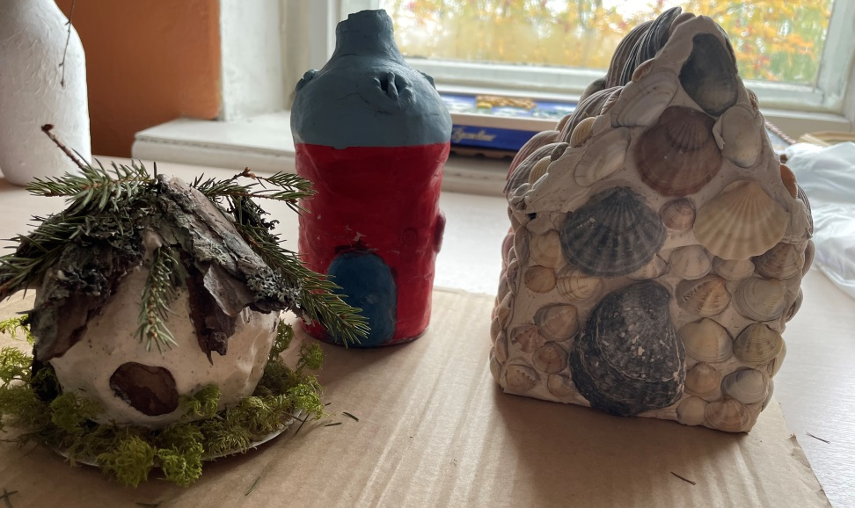
Природный материал разделяется на две большие группы:
— минеральные материалы(песок, ракушки, камни);
— растительный материал(листья, трава, цветы, семена, кора, ветки).

Slide 3
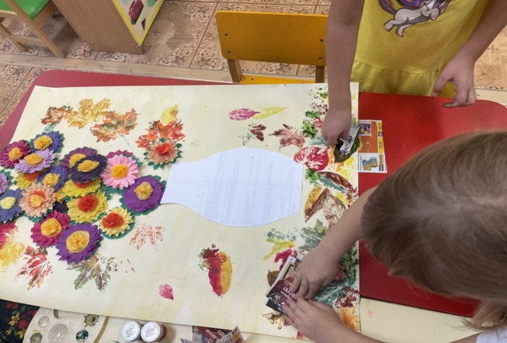
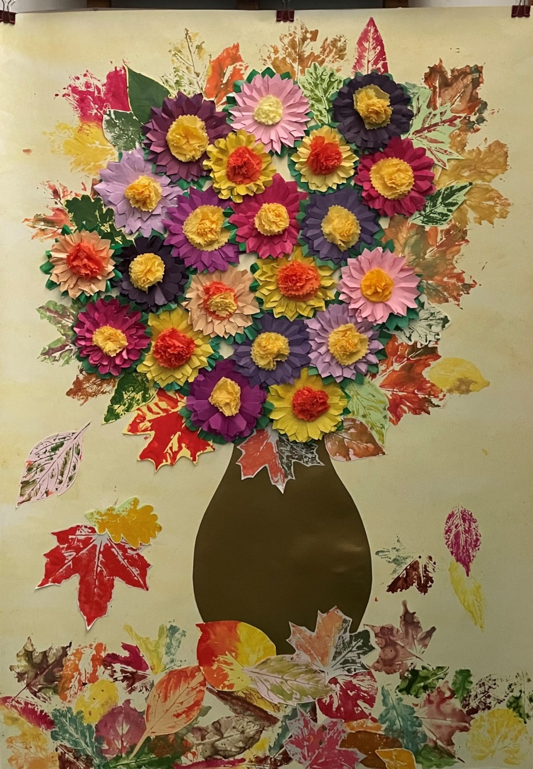
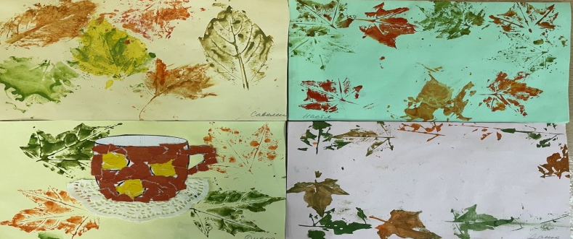
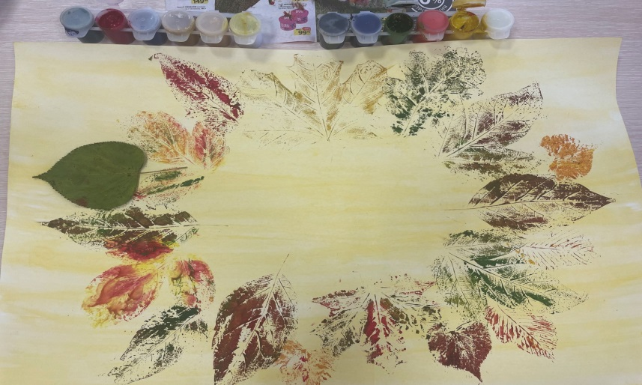
Мало кто знает, что…листьями можно печатать

Slide 4
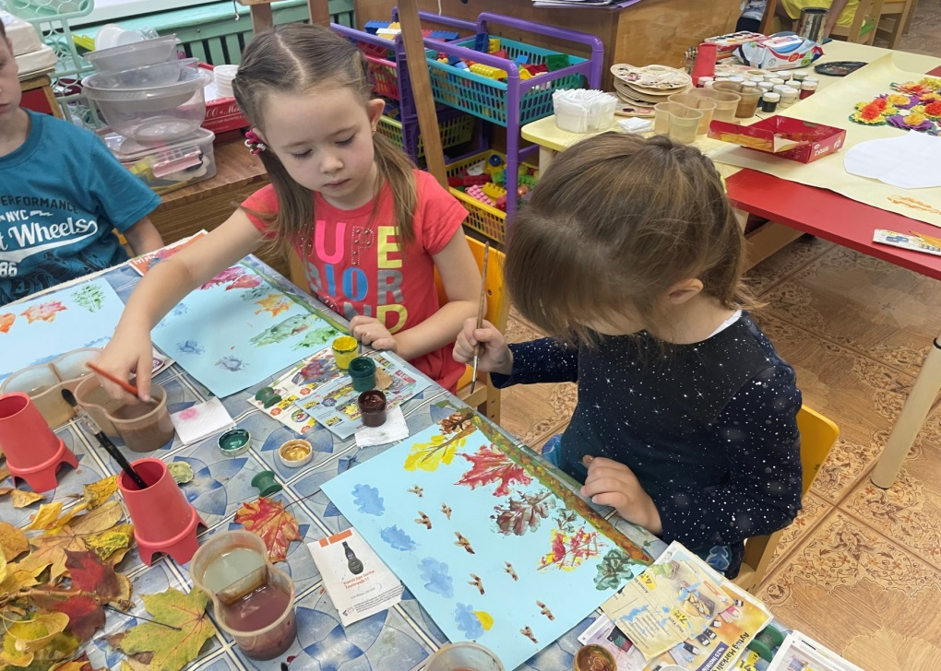
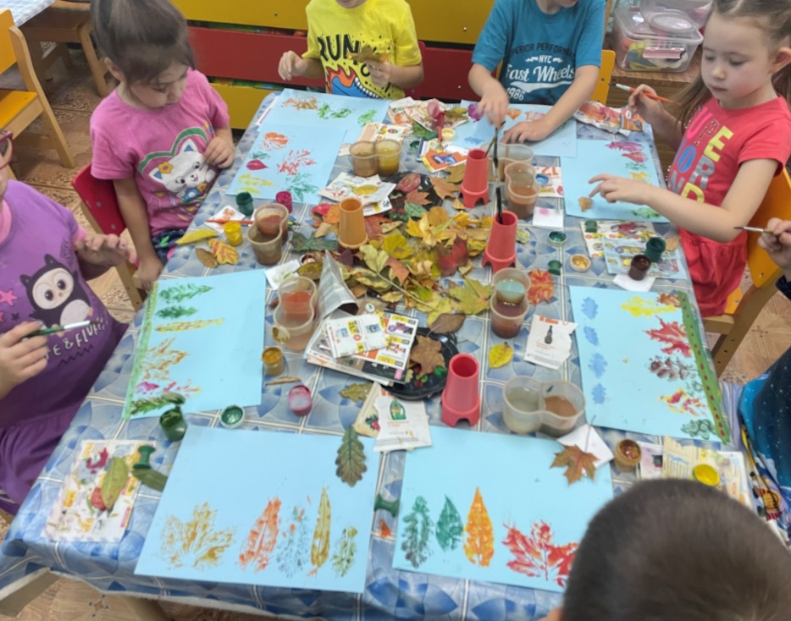
В детском саду на занятии

Slide 5
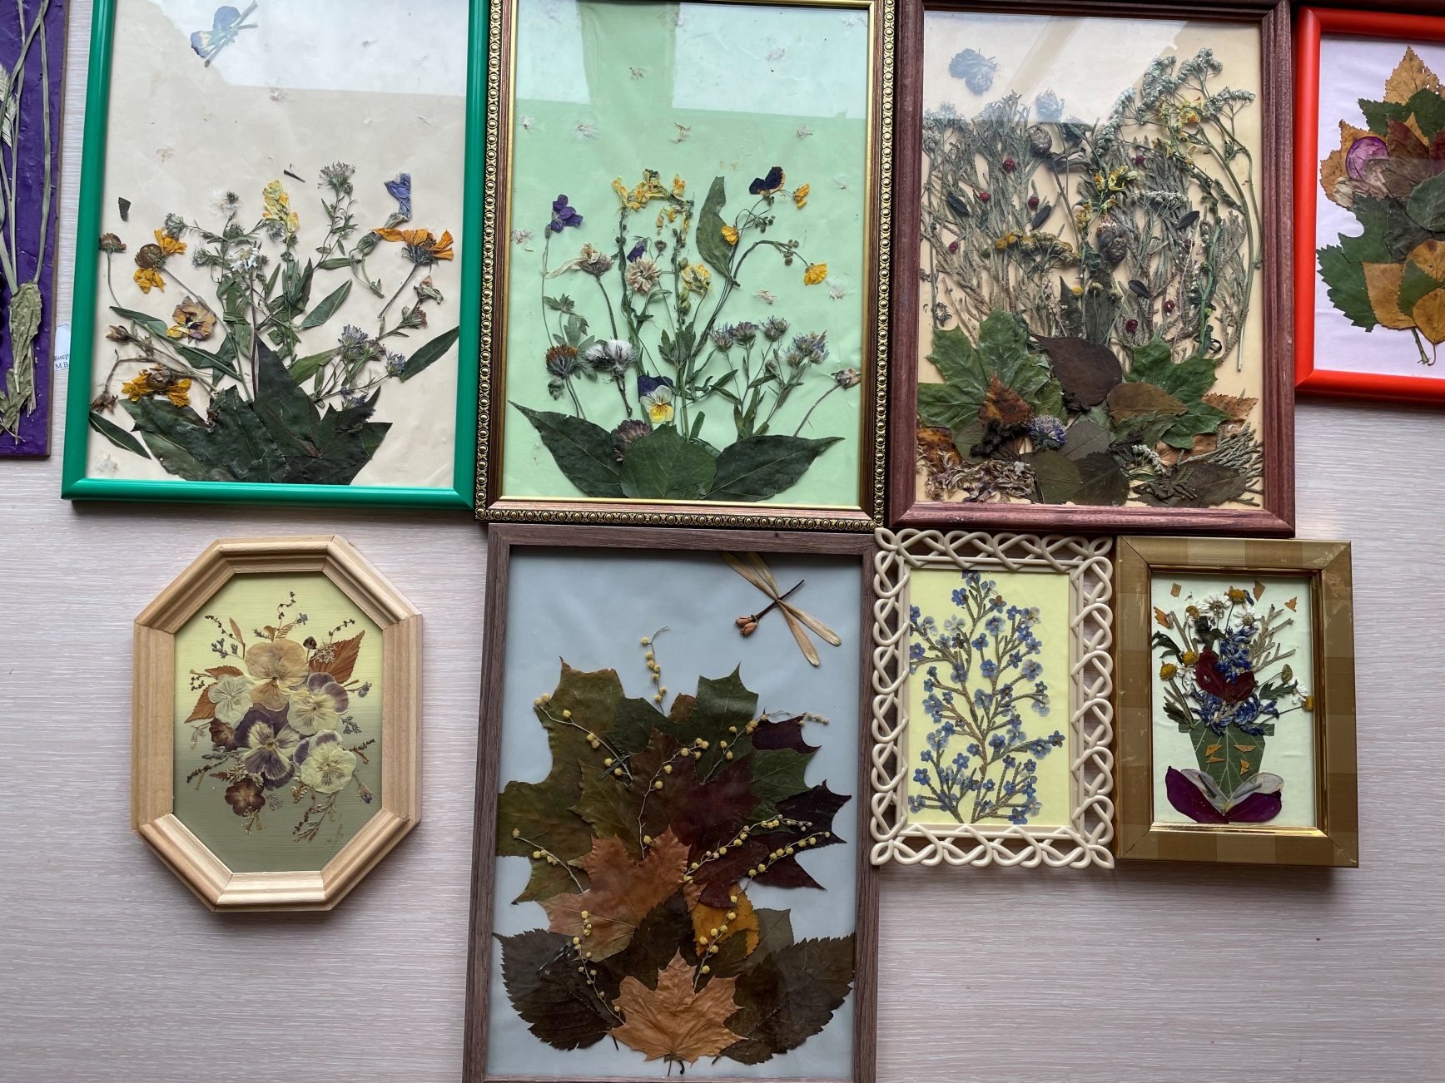

Slide 6
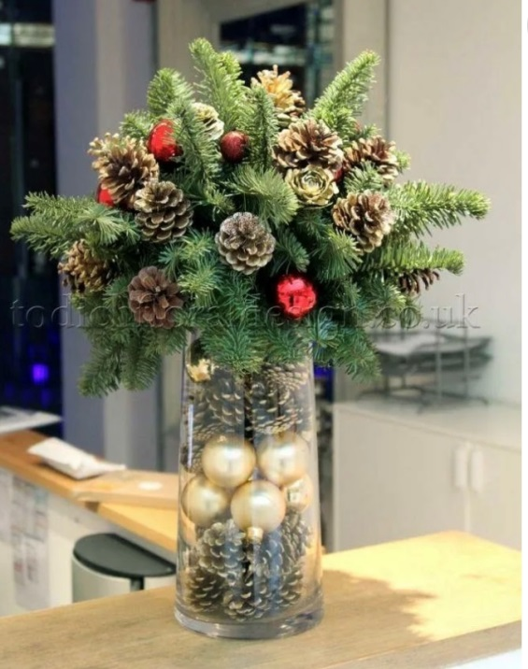

Slide 7
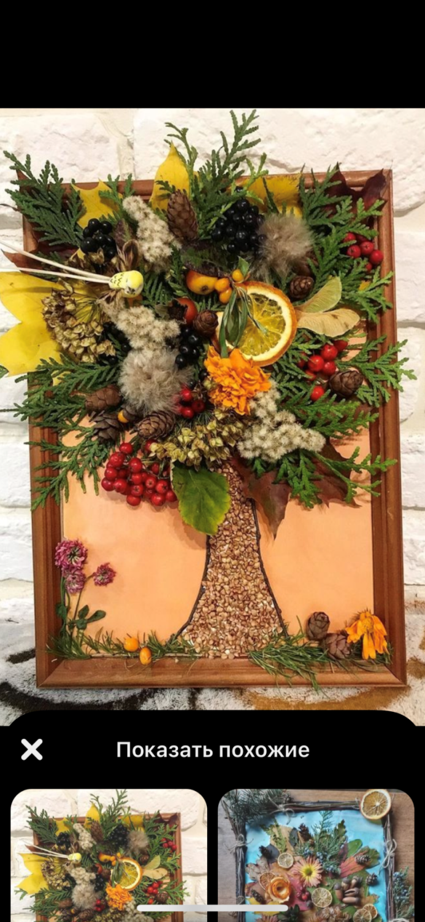
Плоды деревьев, кустов. В работе часто используются каштан, шишки, желуди, плоды рябины, диких яблонь. В процессе создания поделки находят применения и жесткая, колючая оболочка каштана, шляпка от жёлудя, черенки диких яблок.

Slide 8
Кора деревьев отличается твердостью, гибкостью, цветом. Наиболее часто в поделках используют кору березы — бересту.

Slide 9
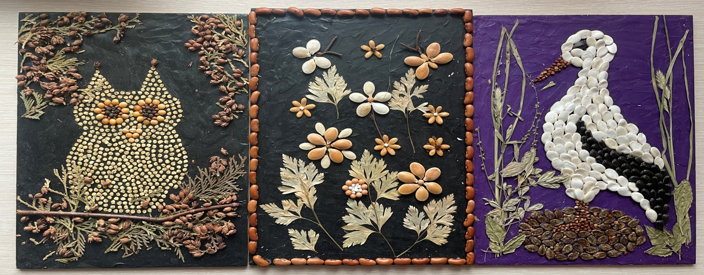
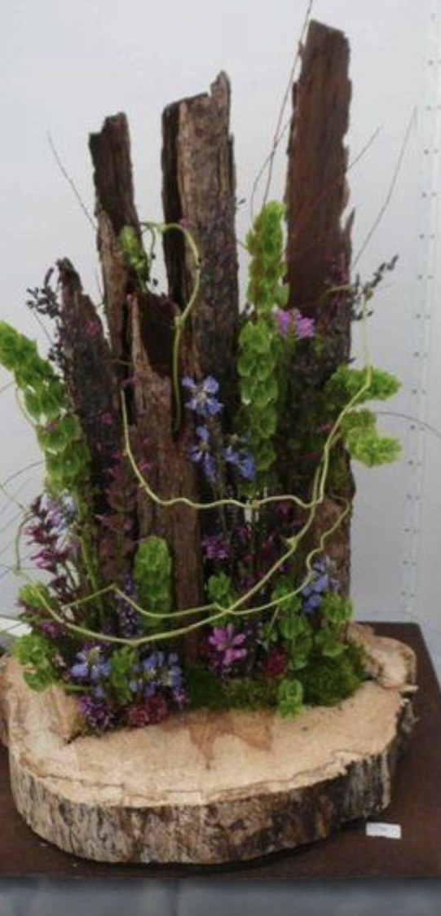
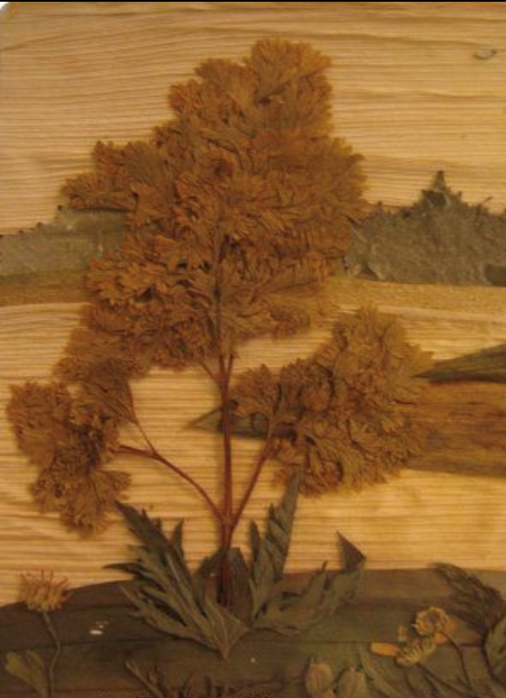

Slide 10
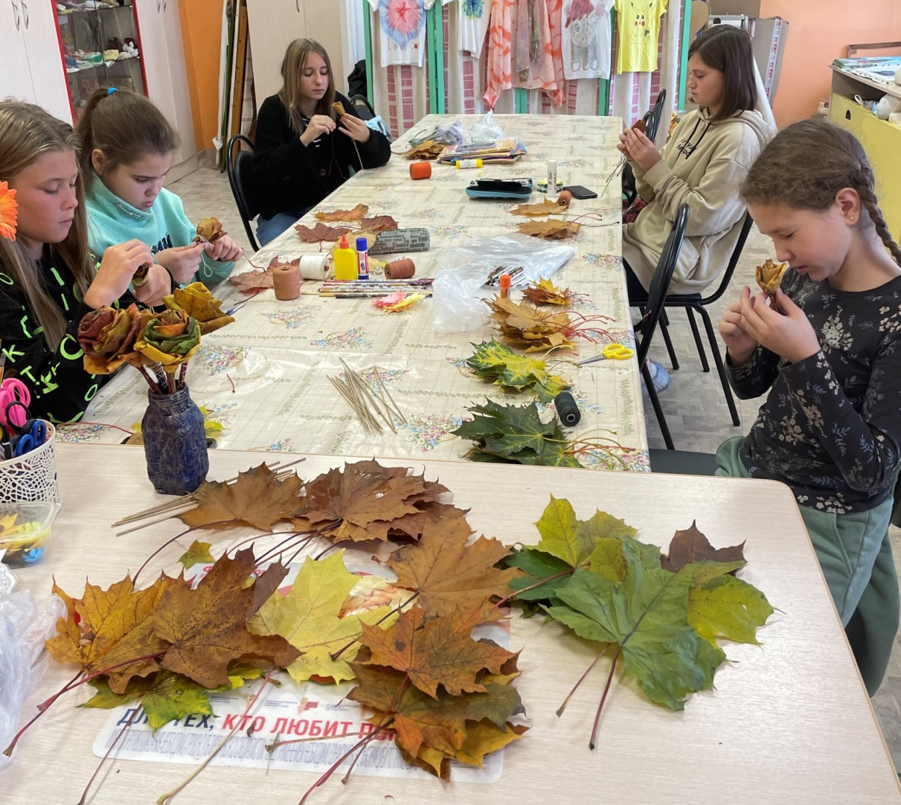
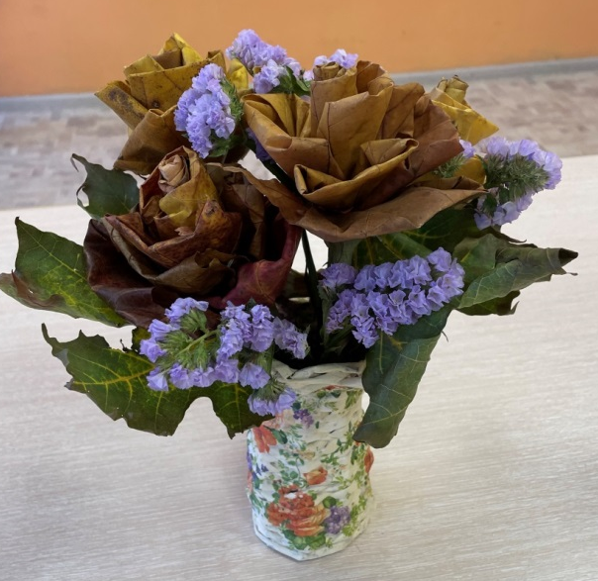
У школьников более сложная работа с природным материалом. В отличии от детского сада

Slide 11
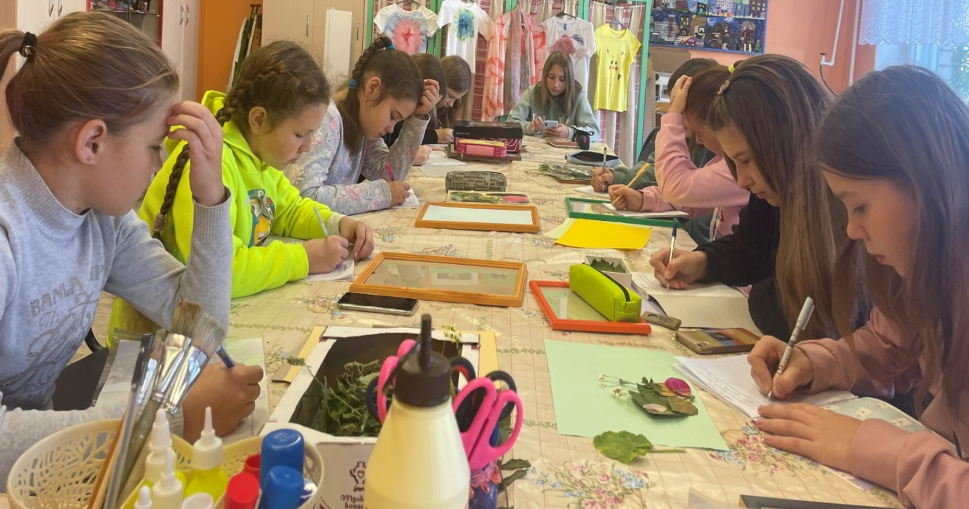
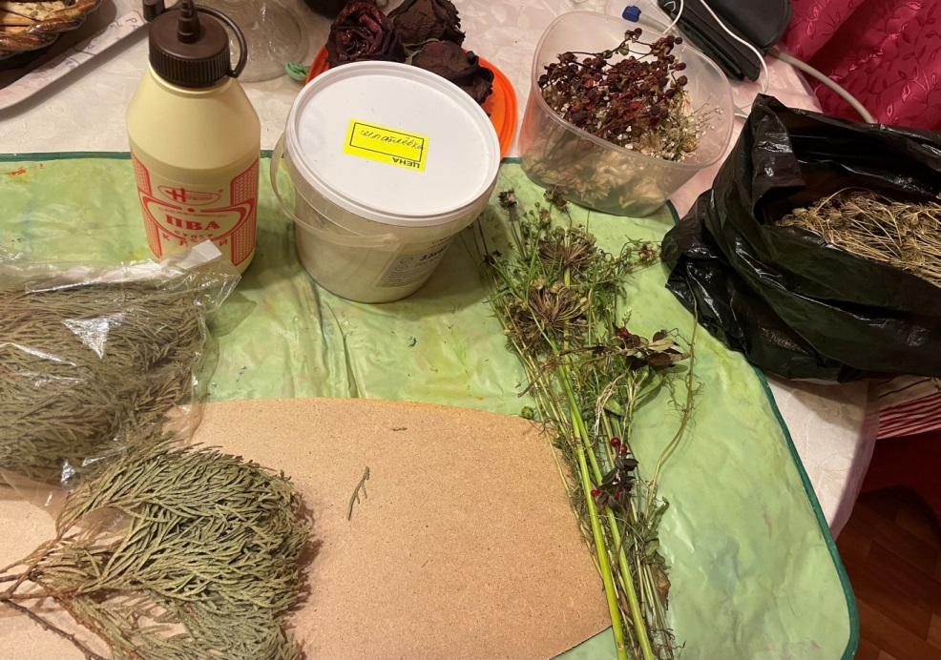
В начале занятия зачитывается теория, которую учащиеся конспектируют. А потом уже переходим к практической части.

Slide 12
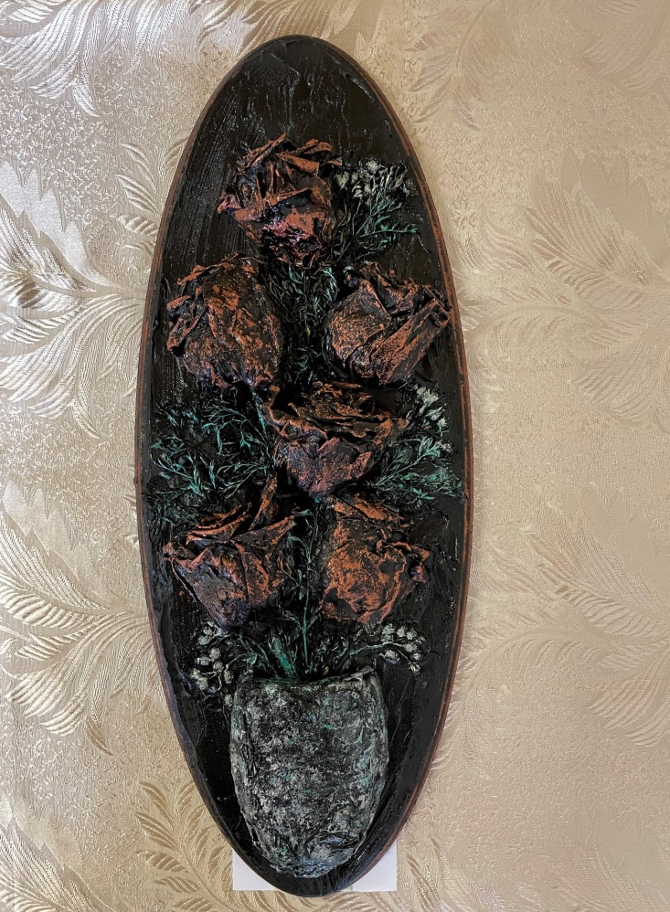
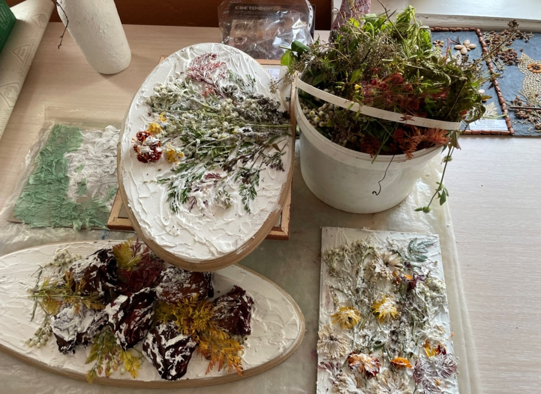
Техника «Терра»- когда штукатурка и мусор соединяются вместе

Slide 13
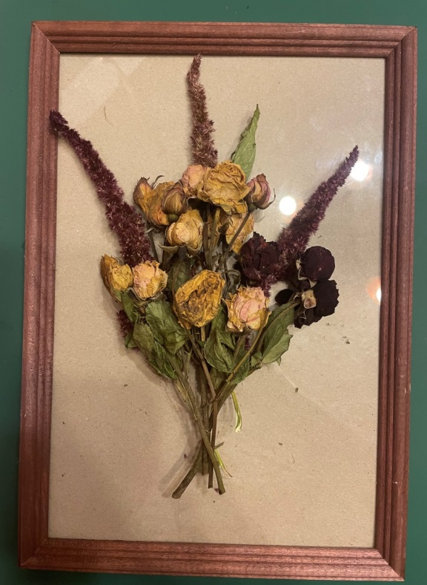
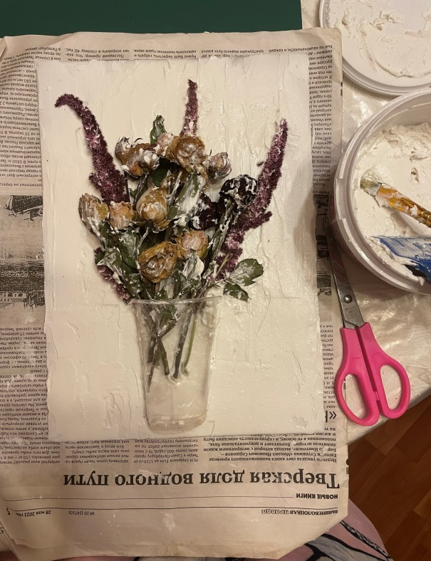
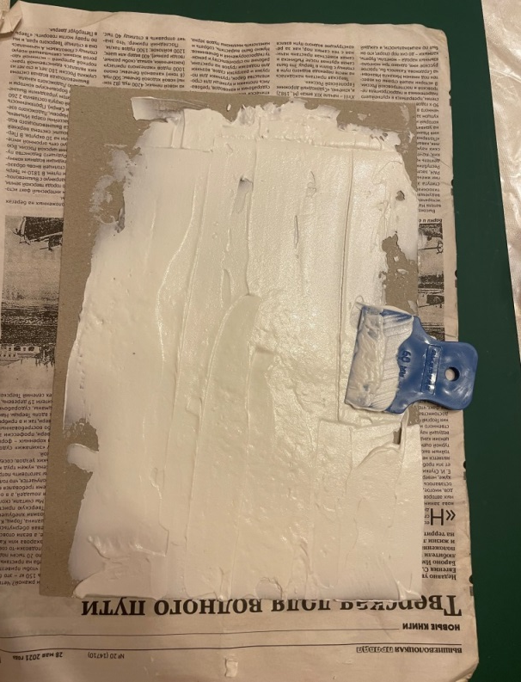
Базой создания работ является шпаклёвка, которая наносится с помощью шпателя слоем 5-10 мм на прочную основу. Может выкладываться всякая всячина в сырую шпаклёвку и вдавливается в неё. Кроме растительных ингредиентов, можно использовать и искусственные. После того как коллаж выложен, его нужно оставить на просушку.

Slide 14
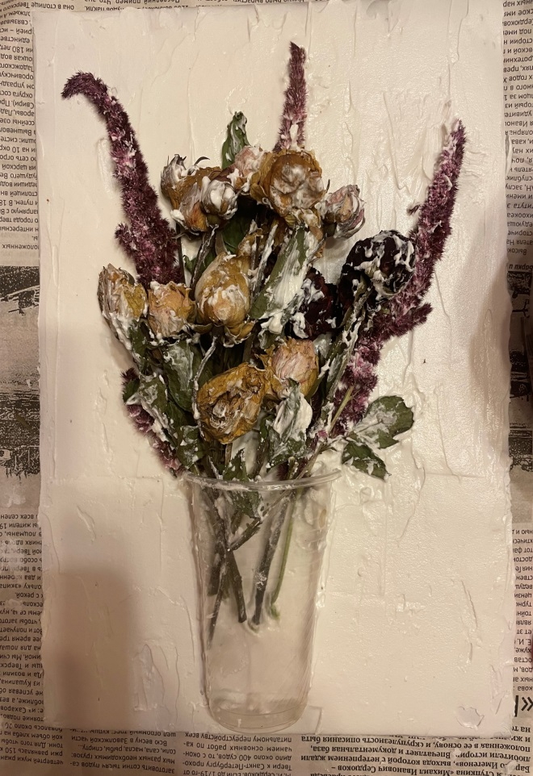
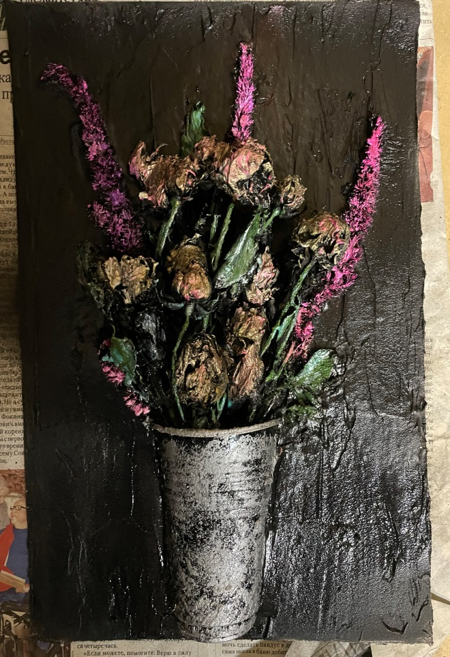
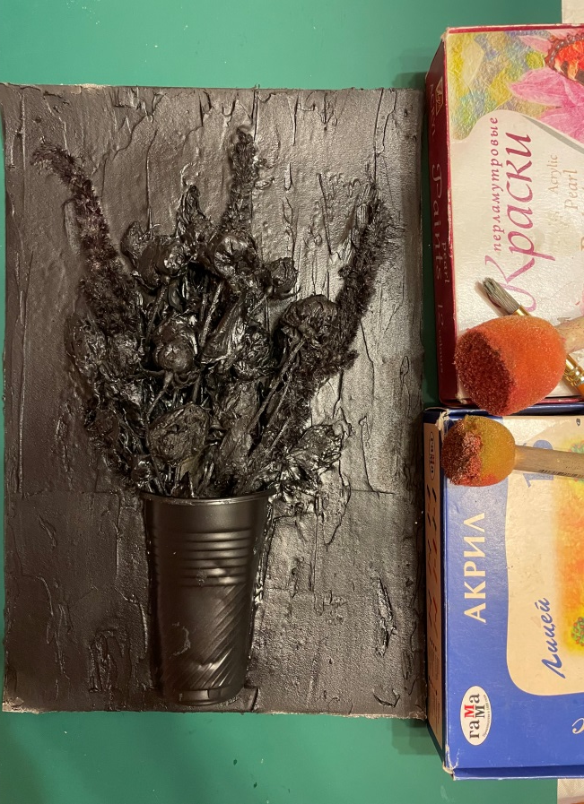
Далее картину нужно разрисовать (акрилом, гуашью, акварелью). Но можно покрасить чёрной краской из баллончика, дать высохнуть и после этого тонировать.

Slide 15
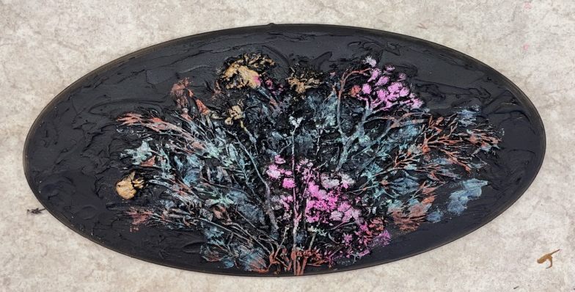
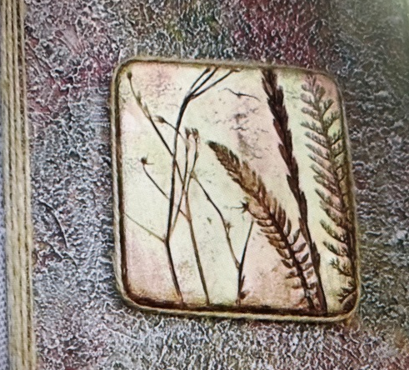
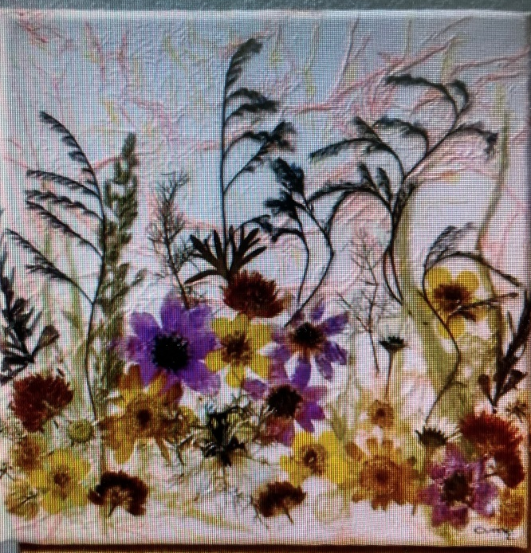
После высыхания красок панно можно покрыть лаком. Техника Терра-удивительное сочетание творчества природы и человека, слияния, казалось бы несоединимых вещей в единое прекрасное целое.

Slide 16
Заключение:
Осень — самое творческое время, когда сама природа вдохновляет, а материал для творчества буквально валяется у нас под ногами. А какое буйство красок вокруг! Не случайно об осени сложено столько стихов, написано ярких картин.
Действительно, не возможно просто пройти мимо. Хочется собрать всю эту красоту и творить, творить, творить!

